Slide 1
Základní teorie zahradní terapie
Úvod do zahradní terapie, VOŠ Jabok
Eliška Hudcová

Slide 2
Teorie
Myšlenkově uspokojivý celkový výklad příčin a souvislostí jevů určité oblasti, který lze ověřovat, či vyvracet, a to buď logicky, nebo experimentem – zkušeností. (Sokol, 2010)
Soubor tvrzení o předmětu výzkumu, která považujeme za pravdivá. (Wikipedie)
Teorie je základním kamenem vědeckého poznání, každá výpověď, ale i experiment a měření, vychází z určité teorie. Bez ní bychom nevěděli, co měřit a jak výsledek interpretovat.

Slide 3
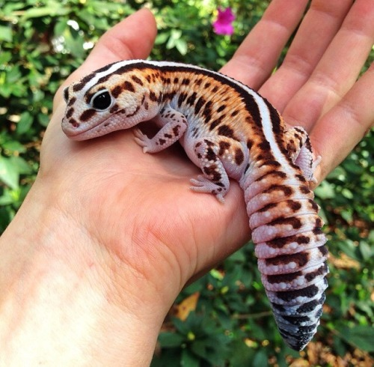
Hypotéza biofilie, Wilson, 1993
Biofilie jako vrozená náklonnost k živým organismům
Komplexní pravidla chování osvojená a geneticky zakódovaná (není instinkt)
Náklonnost i fobie, pozitivní i odmítavé emoce i reakce
Odpoutá-li se člověk od přírody, nejsou biofilní pravidla nahrazena
V roce 2014 žilo 54% světové populace ve městech oproti roku 1950 kdy zde žilo jen 30%. Podle OSN by do roku 2050 mělo ve městech žít až 66% lidí.

Slide 4
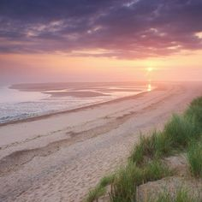
Teorie obnovy pozornosti, Kaplan, Kaplan, 1983
Pozornost vědomá – zaměřená x bezděčná – nezaměřená
Zaměřená pozornost spotřebovává energii – duševní únava – příroda jako médium regenerace, pozorování bez dalších energetických zdrojů (obnova)
  Fascinace (mírná a silná)
  Odpoutání se (časové i prostorové, odstup od všedního dne)
  Šíře /rozsáhlost (paleta a komplexita dojmů)
  Kompatibilita / slučitelnost (soulad s potřebami člověka)

Slide 5
Teorie zpracování informací, Kaplan a Kaplan, 1989
Krajina zajišťuje přežití
Sbírání informací, spojování, propojování a zapamatování – zvýšení šance na přežití
Přehledné krajiny snazší zapamatování upřednostňovány
  Komplexita: různorodost prvků, ale ne extrémní
  Koherence: symetrické uspořádání prvků, rozeznatelnost
  Čitelnost: pochopitelné a zapamatovatelné struktury, identifikovatelnost, interpretace a významnost, orientace
  Záhadnost: zvědavost a zájem, příslib dalších informací, ale ne extrémní

Slide 6
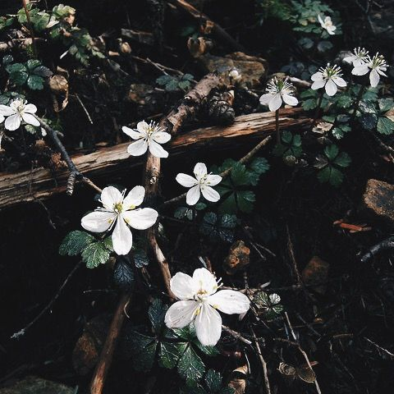
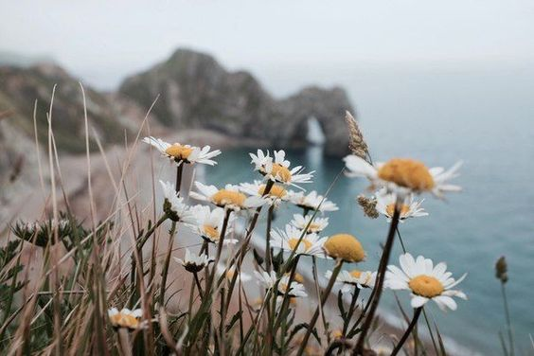
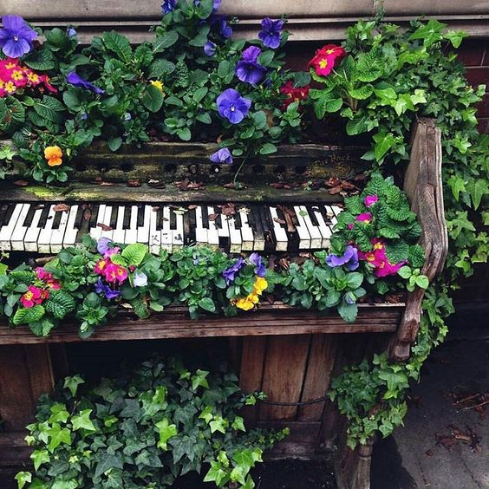
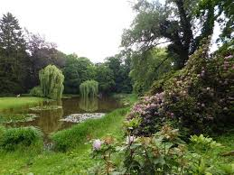
Psycho evoluční teorie, Ulrich, 1983
Regenerační a protistresová funkce přírody
Vizuální vnímání přírody, vrozené reakce na přírodní prvky mají fyziologickou odpověď, dopad na emocionalitu, kognici, fyziologii, chování
Stresové indikátory při pozorování přírody nahrazovány pozitivními pocity
Výzkumy postoperačního zotavování (1972-1981)

Slide 7
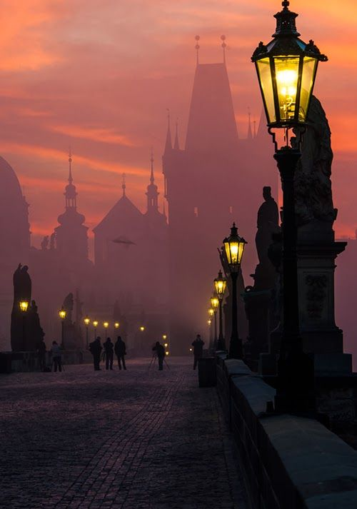
Place identity theory,
Proshansky a kol., 1983
Environmentální psychologie
Koncept „připoutání k místu“
Tvorba identity jako sociální konstrukt odvislý od:
  komunity, sdílených norem, historickému determinismu, kultury, jazyka, příbuzenství, genderu, sociální třídy, etnicity, krajiny

Slide 8
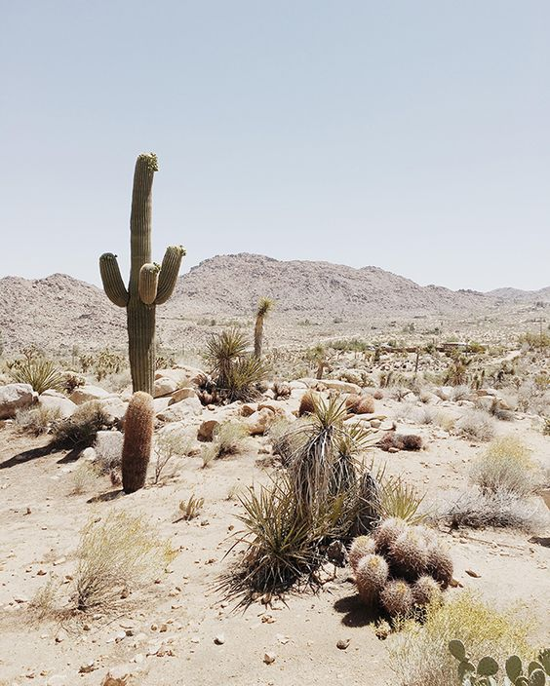
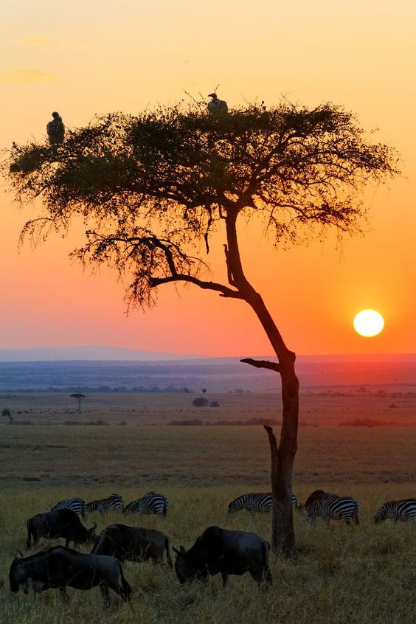
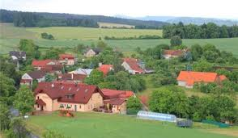
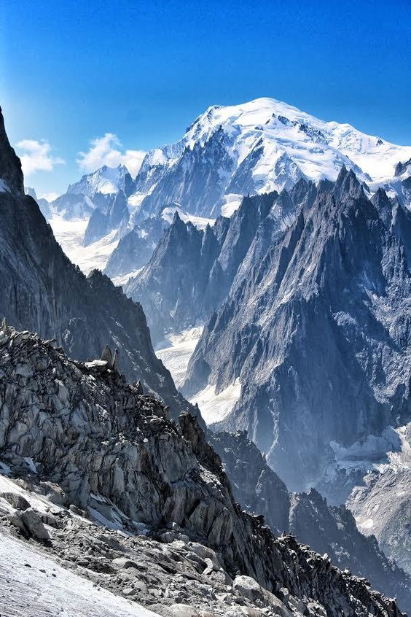
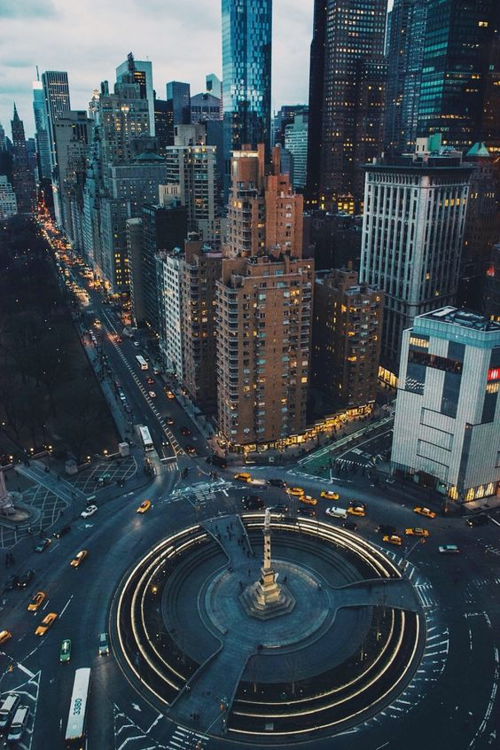
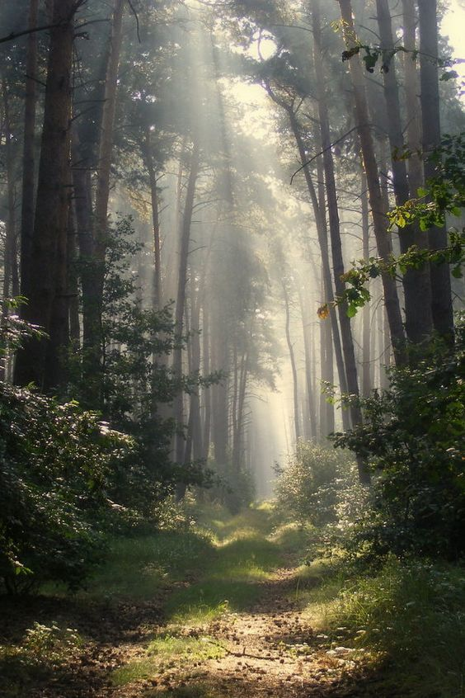


Slide 9
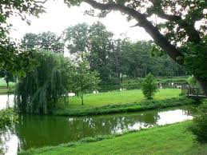
Savanová hypotéza, Orians, 1980
Evoluční psychologie, preference krajiny
Otevřená krajina s vodou, vysokými stromy a velkými savci (africká savana) v průběhu lidské evoluce
Podobně parky, travnaté plochy, stromy
  Přehlednost - pocit bezpečí
  Zajištění potravy
  Voda
  Úkryt

